Slide 1










Slide 2

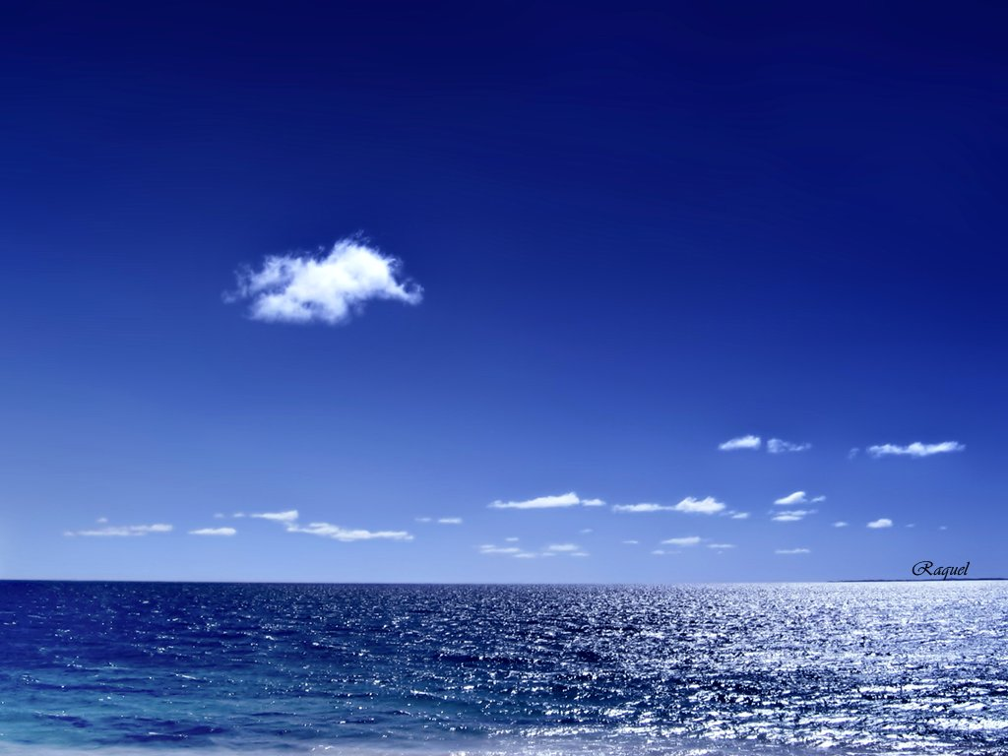
Azul como el
mar y el cielo ...

Slide 3
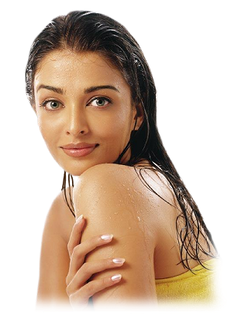
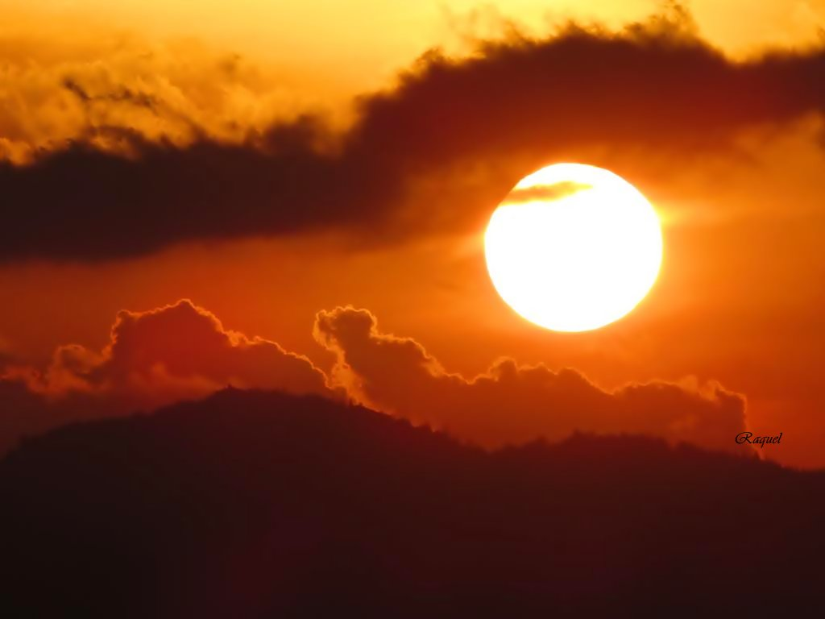
Amarillo como
el sol y el oro ...

Slide 4
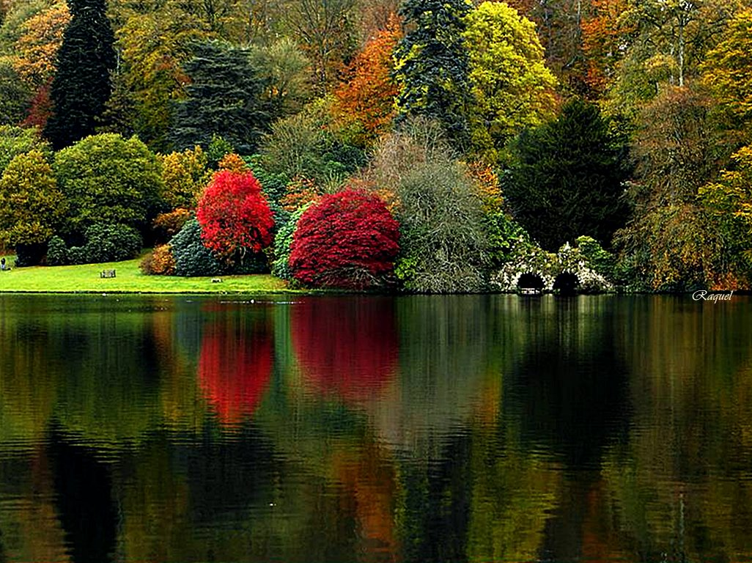
Verde como las
plantas en la naturaleza...

Slide 5
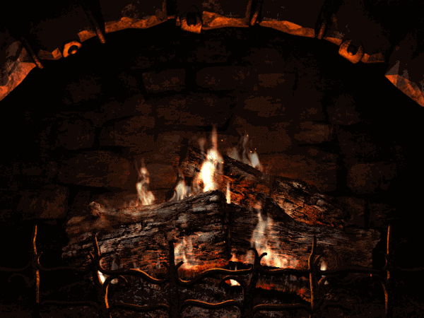
Rojo como el
fuego y el rubí…

Slide 6
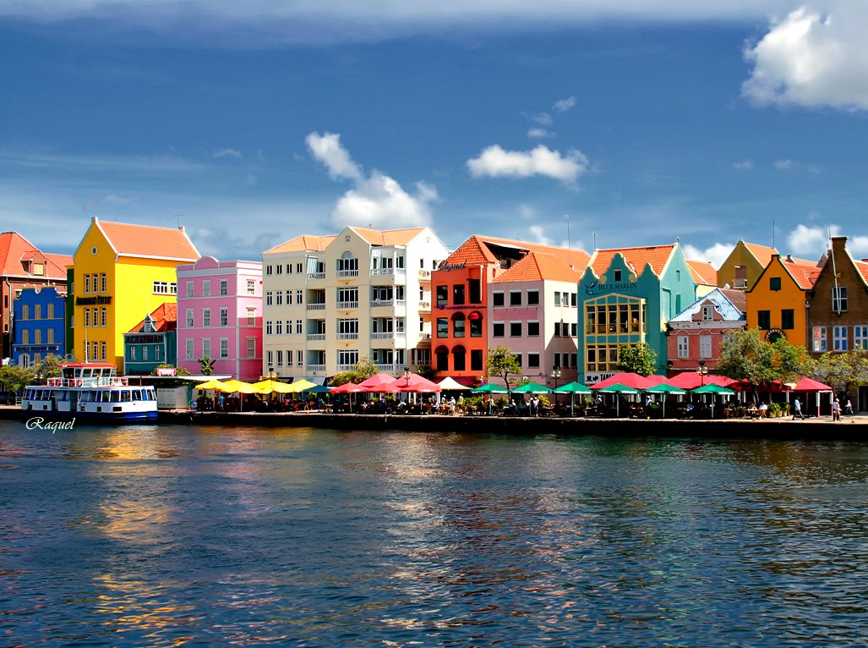
Blanco como las nubes...

Slide 7
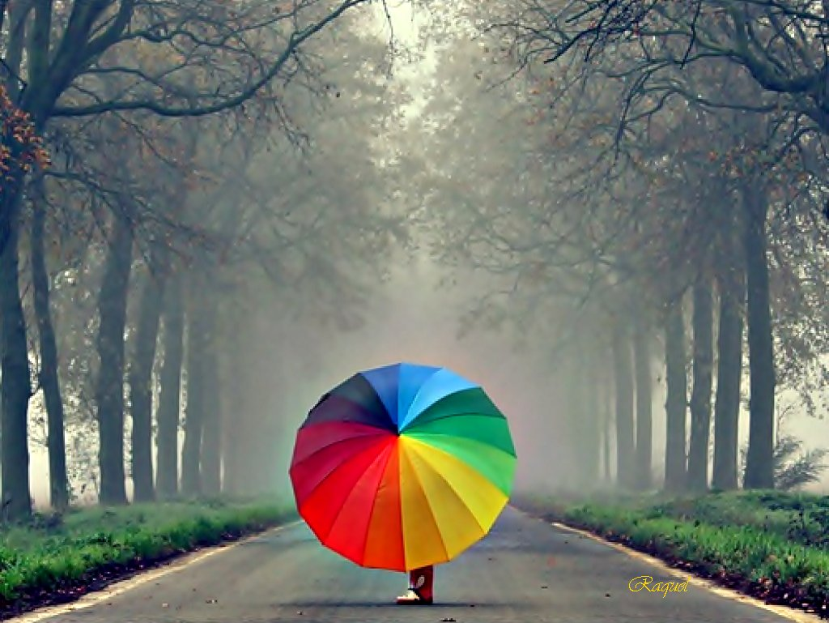
Cenizo como un cielo lluvioso...

Slide 8
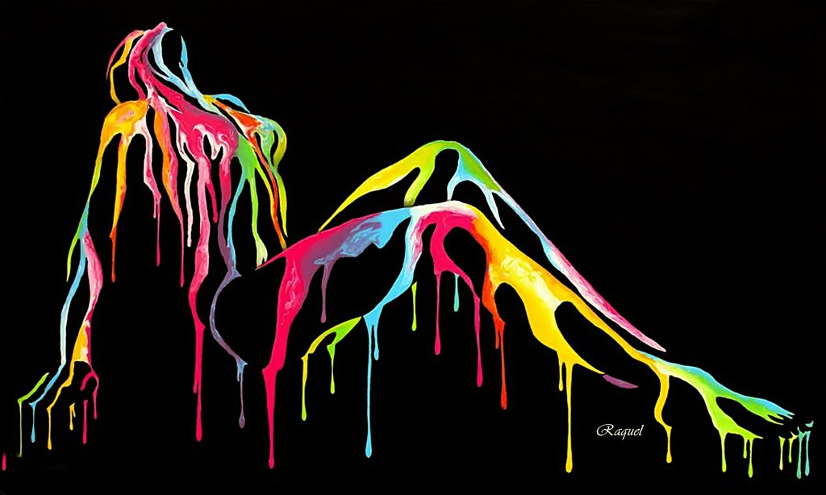
Negro como la oscuridad ...

Slide 9
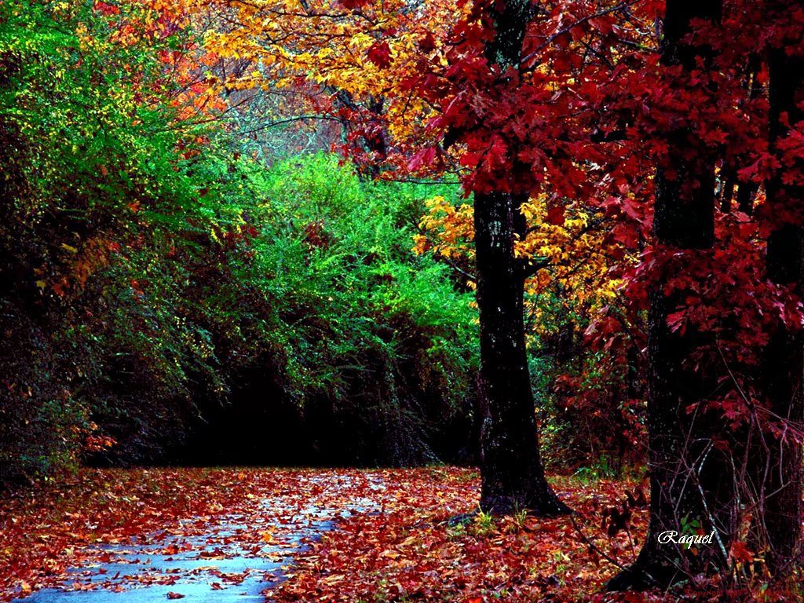
Marrón como la tierra...

Slide 10
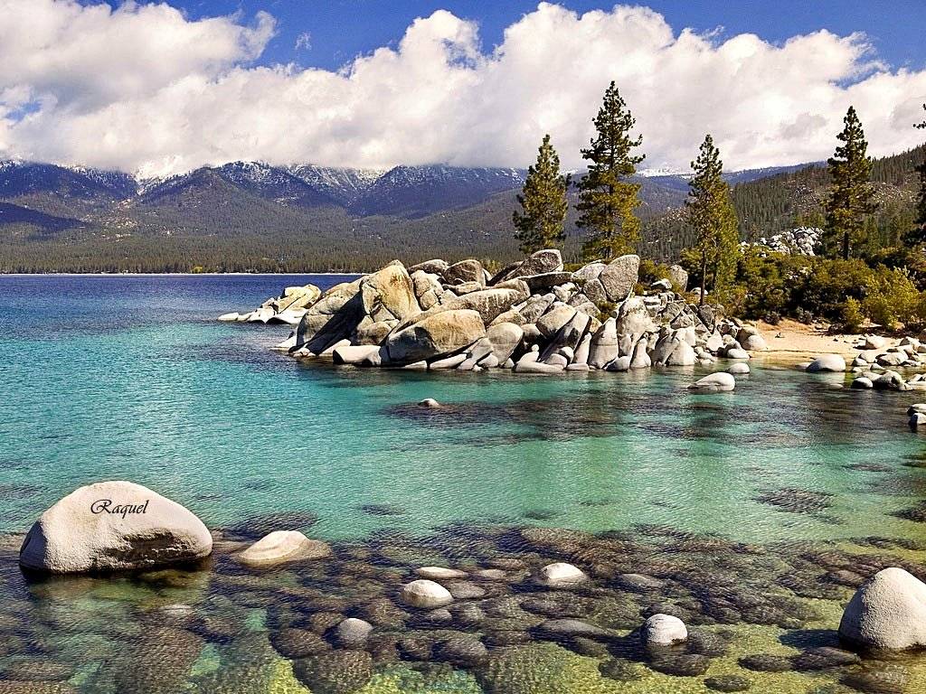
Transparente
como el agua...

Slide 11
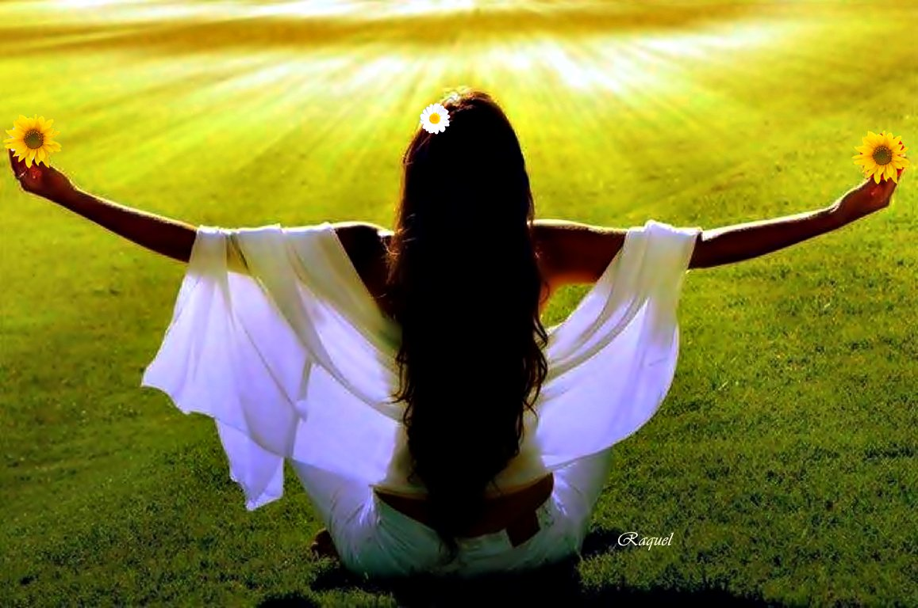
¿De que color
es tu vida?

Slide 12
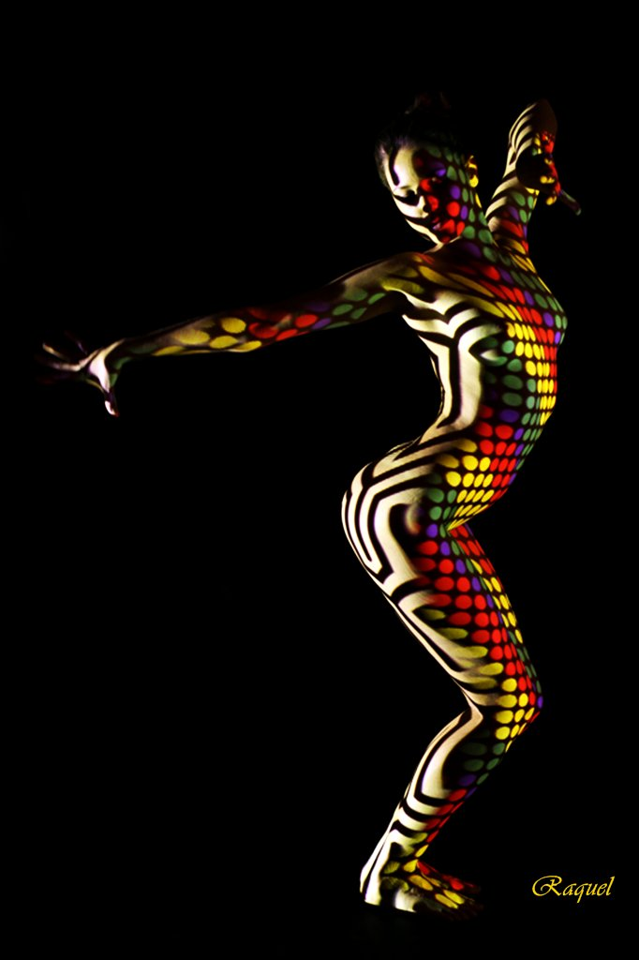
Tal vez no lo sepas, la vida tiene color Y es el color mas lindo del mundo ...

Slide 13

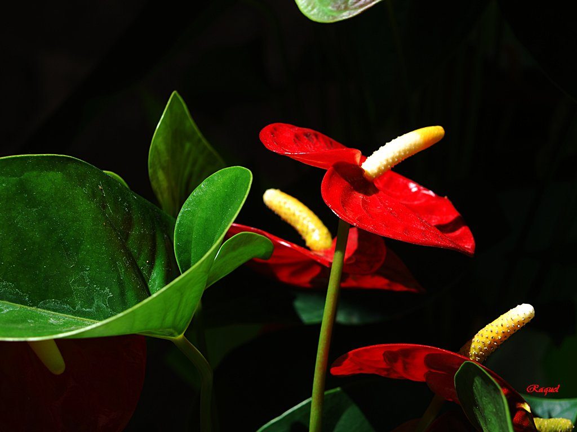
Un color que no descolora
con el tiempo

Slide 14

Un color que luce en todos los tonos y que todos notan cuando estas felíz

Slide 15
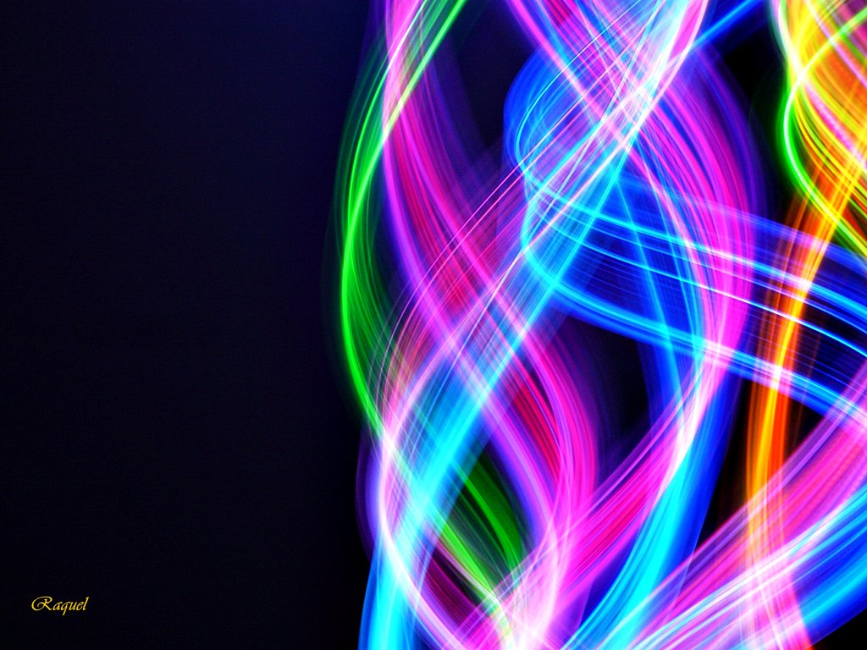
Ya viste el color de tu vida?

Slide 16
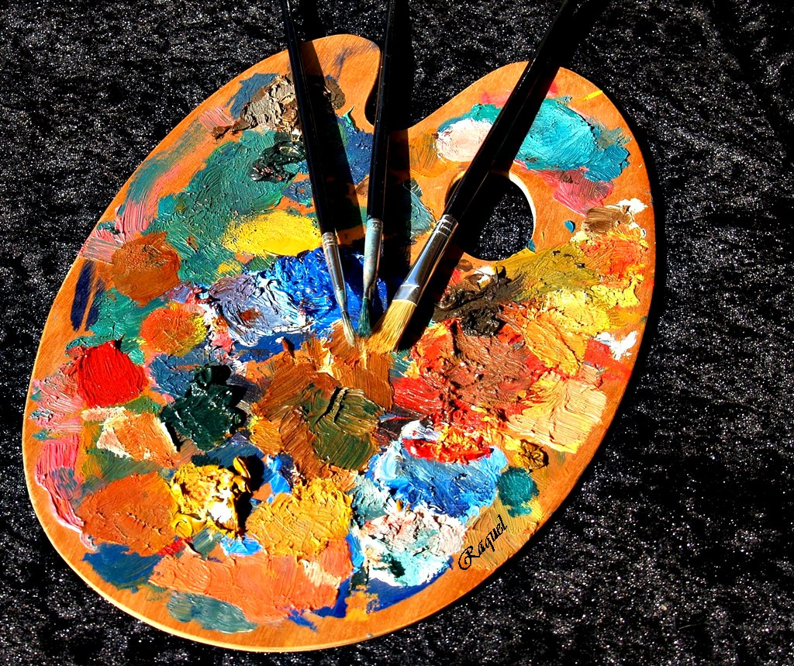
Tu vida tiene un color que tu pintas...

Slide 17
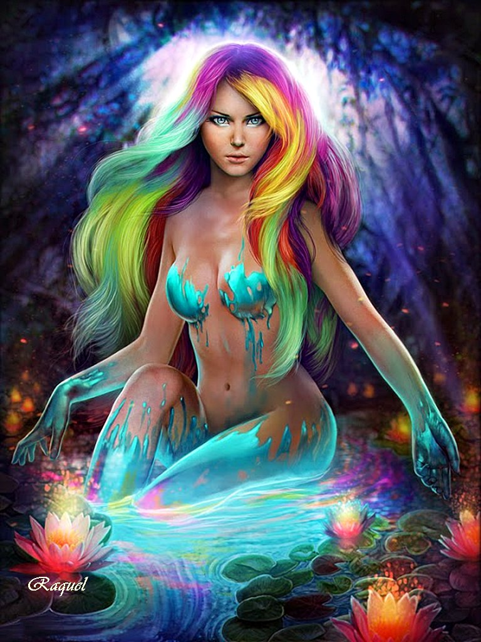
Tiene el color que tu quieres , y solo depende de ti!

Slide 18
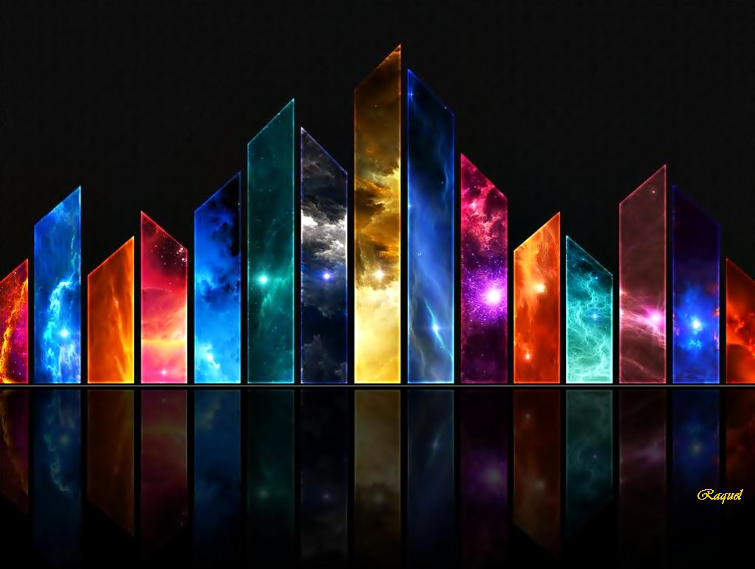
Por eso, Pinta tu vida! De azul, de amarillo, de rojo de blanco, de marrón, de negro o transparente

Slide 19
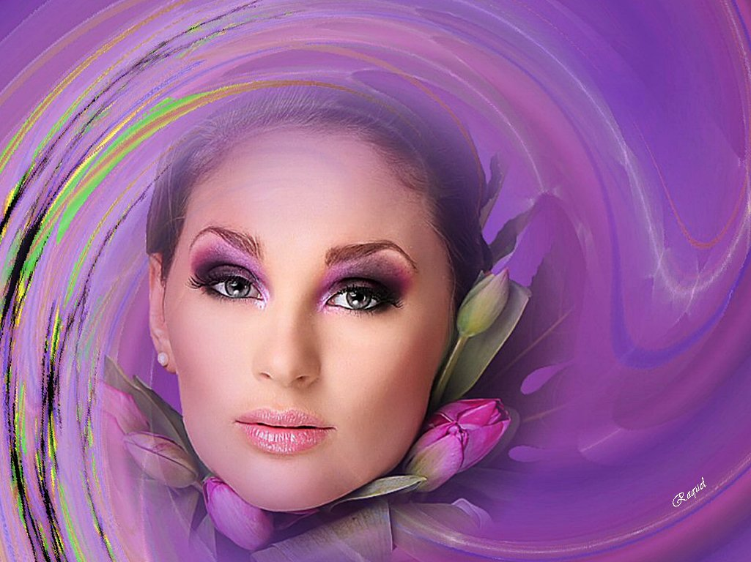
No importa el color

Slide 20
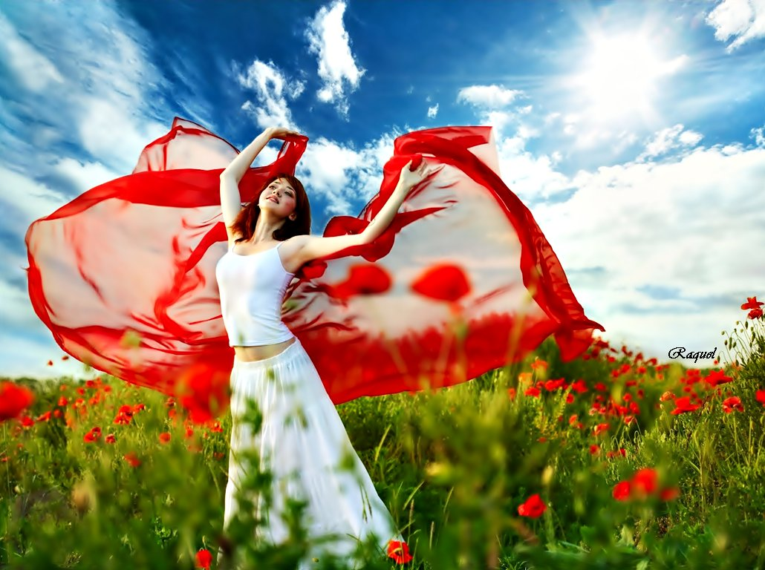
Usa cuantos
colores desees

Slide 21

Deja tu vida colorida

Slide 22
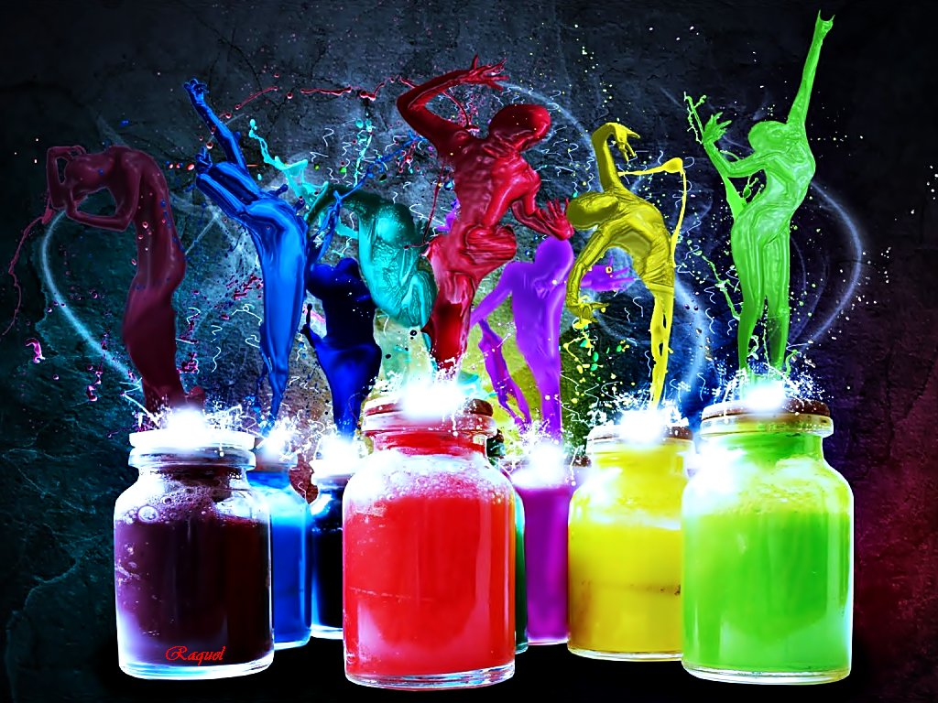
Tu felicidad se notará ,
y tu brillo aumentará

Slide 23
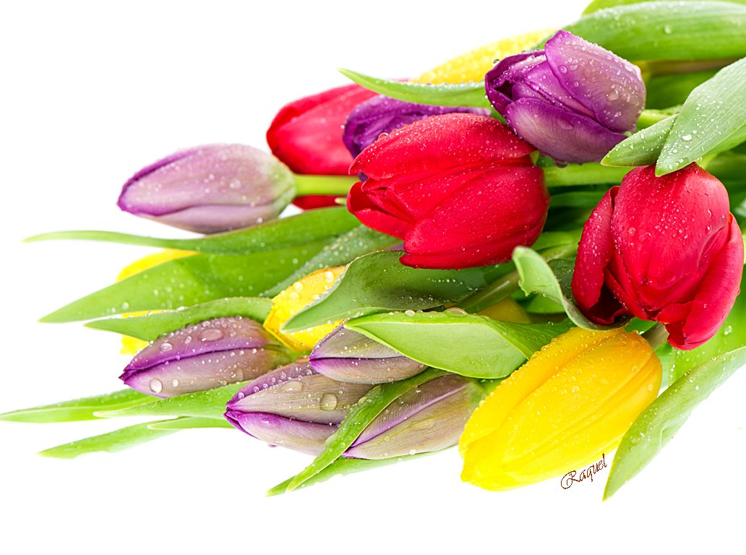
Y cuando alguien
te mire…

Slide 24
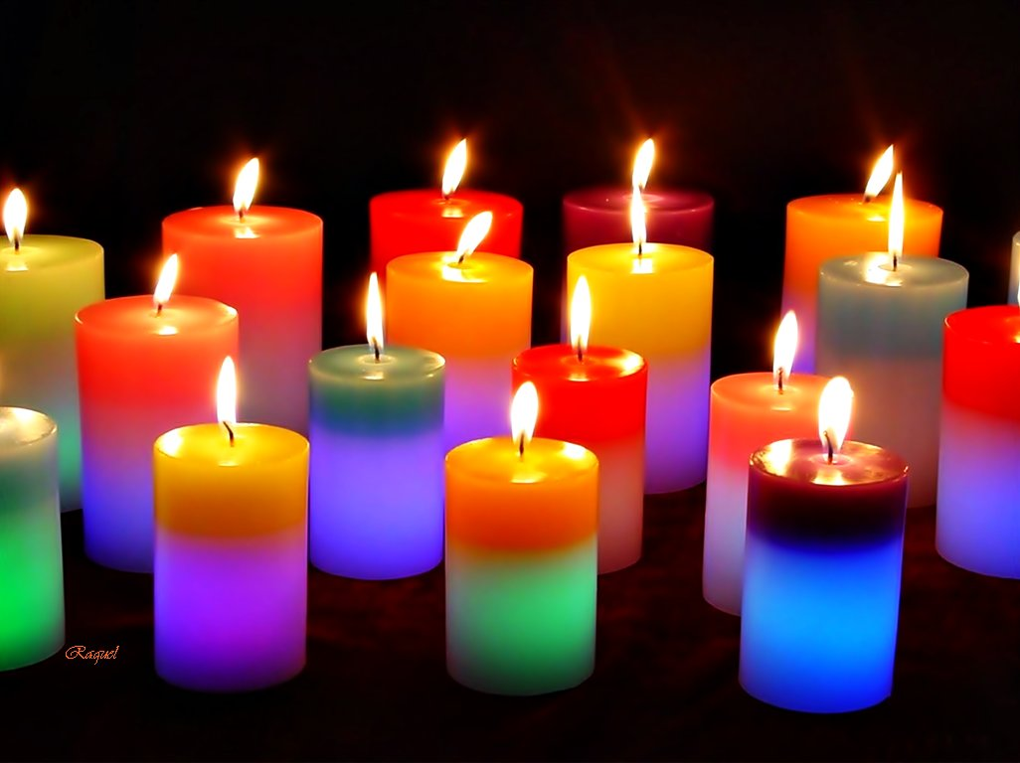
Verás que tu vida es maravillosa!

Slide 25

Pinta tu vida...

Slide 26
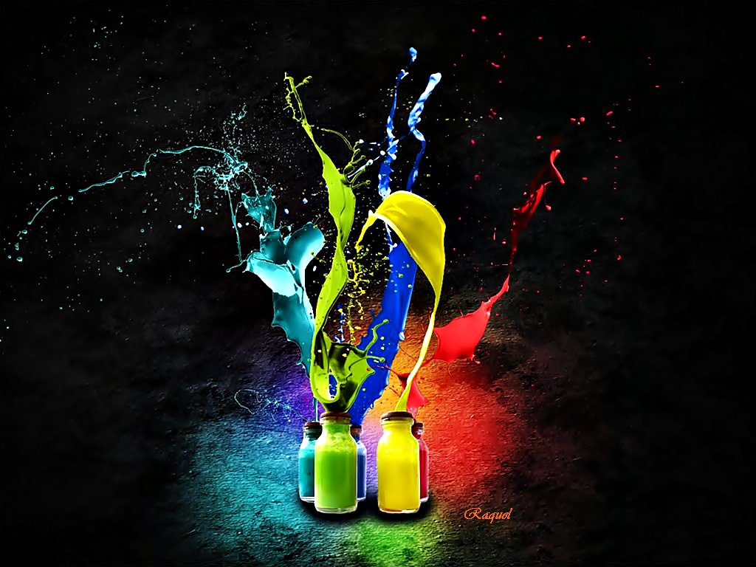
De todas los colores

Slide 27
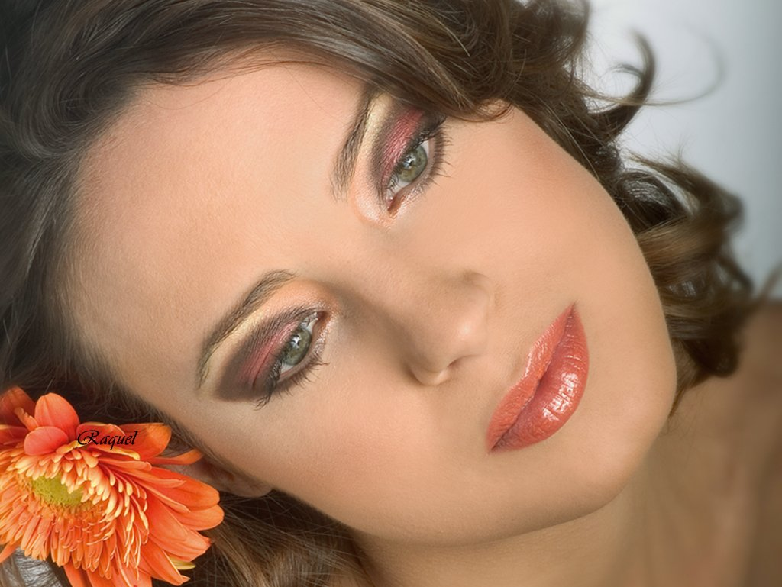
Después mira tu semblante

Slide 28
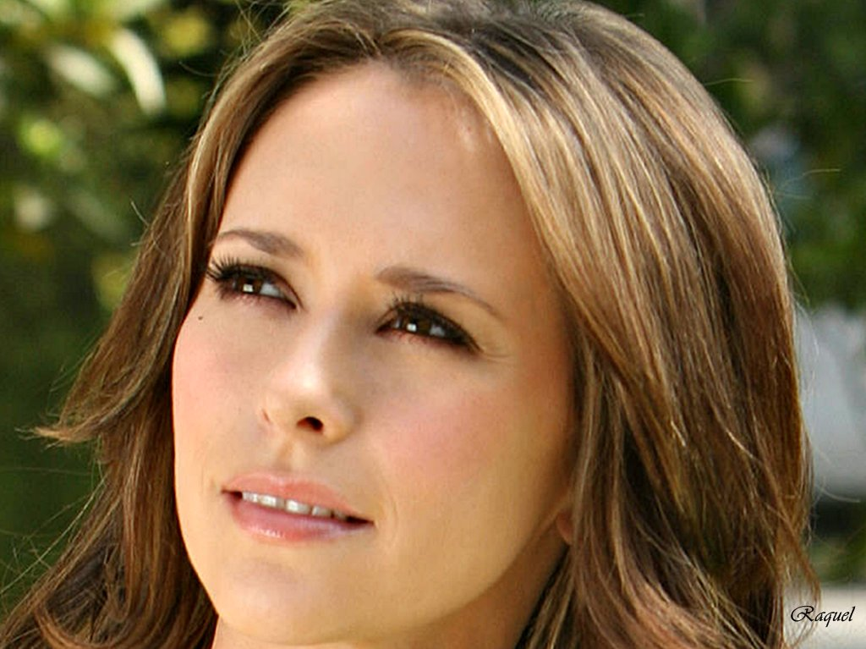
Y te verás más
radiante ...

Slide 29
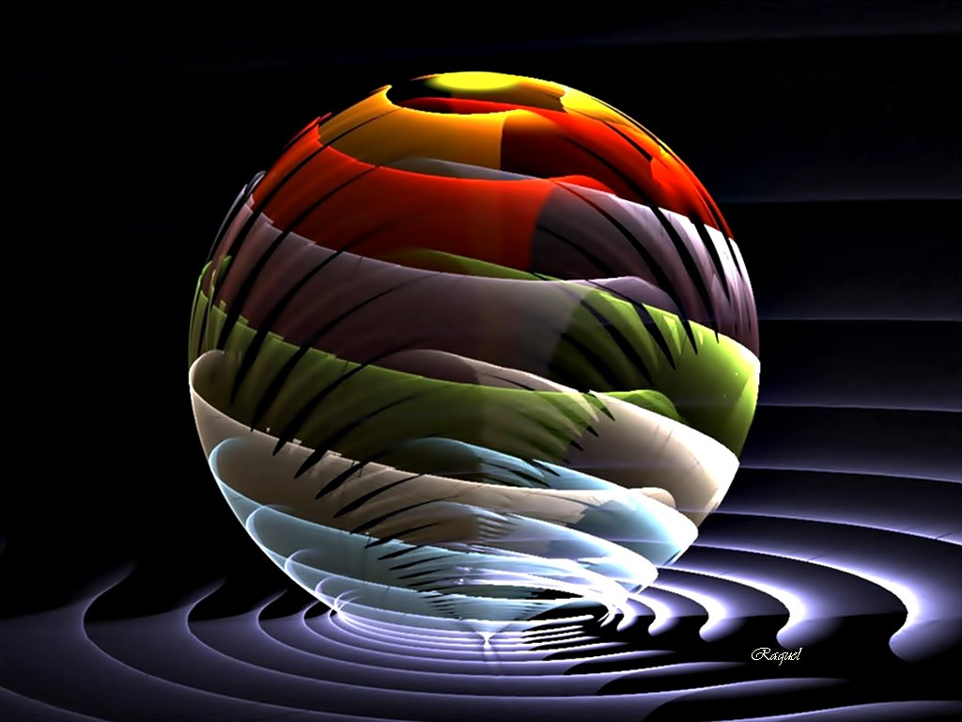
El color no añade calidad al diseño…
¡ lo refuerza !

Slide 30
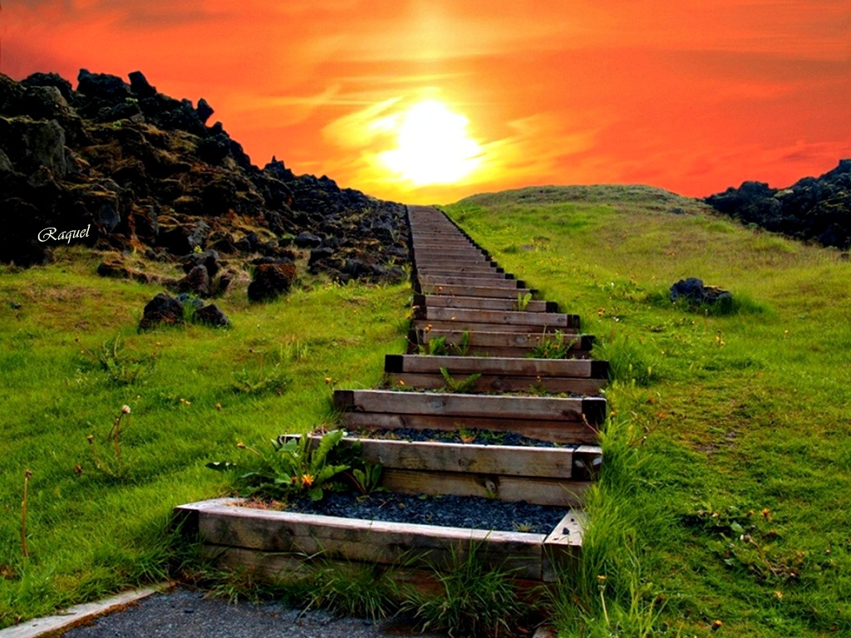

El color es un medio para ejercer
influencia directa sobre el alma

Slide 31


Los colores
hablan de ti

Slide 32
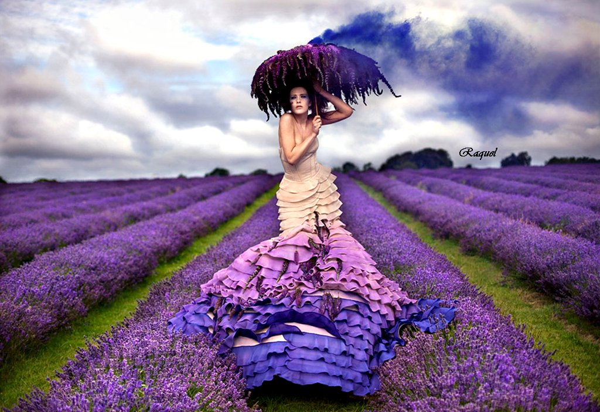
El color es el tacto del ojo, la música de los sordos, una palabra en la oscuridad.

Slide 33
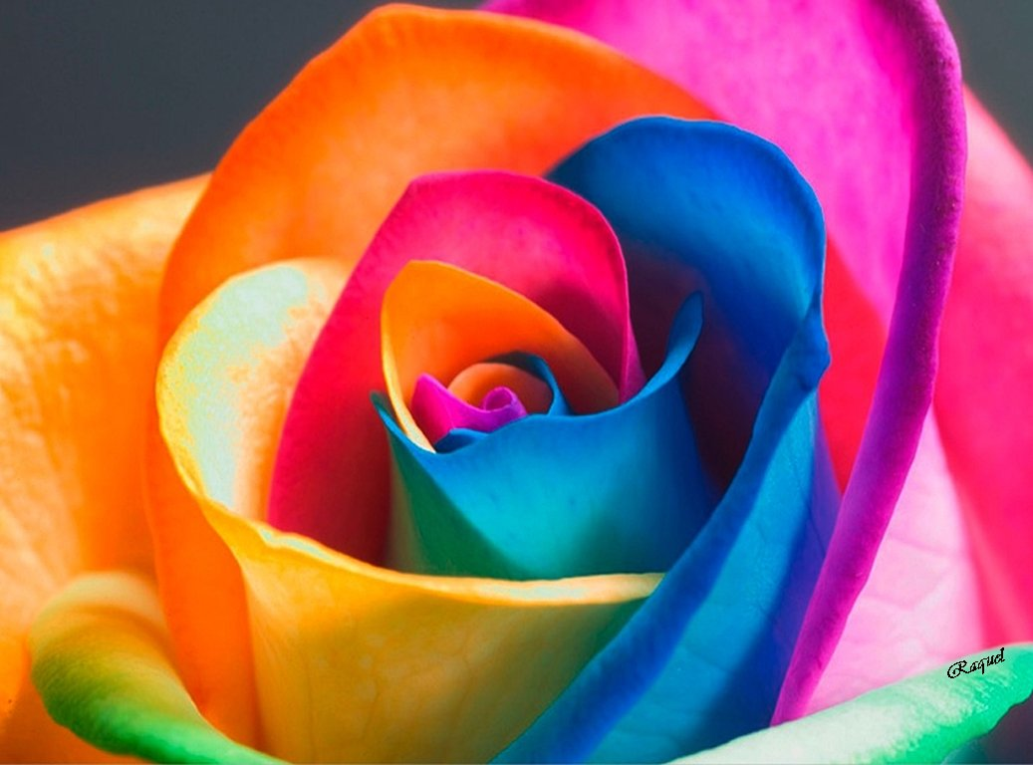
Demasiadas veces vivimos la vida en blanco y negro , sin recordar que solo con amor adquiere luces, sombras y colores…

Slide 34

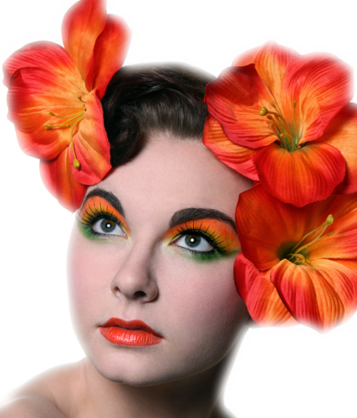
La vida está llena de mil colores, sólo hay que verla y
apreciarla con los ojos del alma...

Slide 35
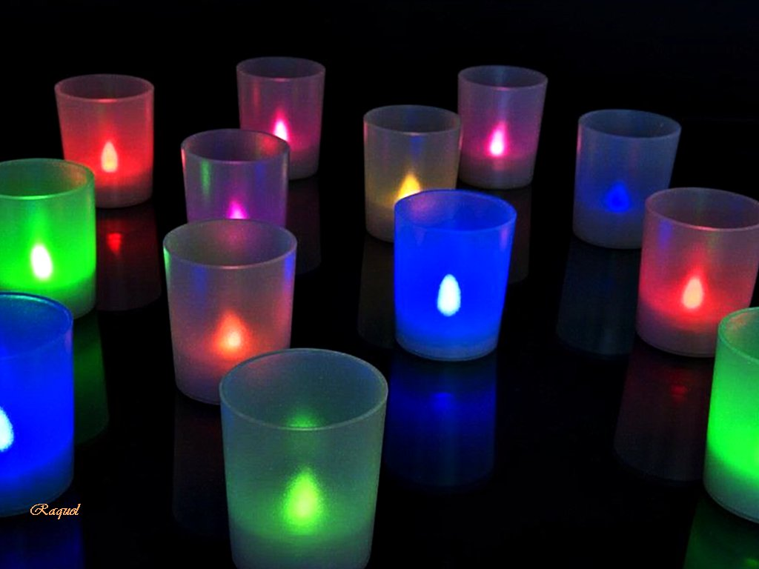
Nada es verdad ni mentira, todo es del color del cristal con que se mira

Slide 36
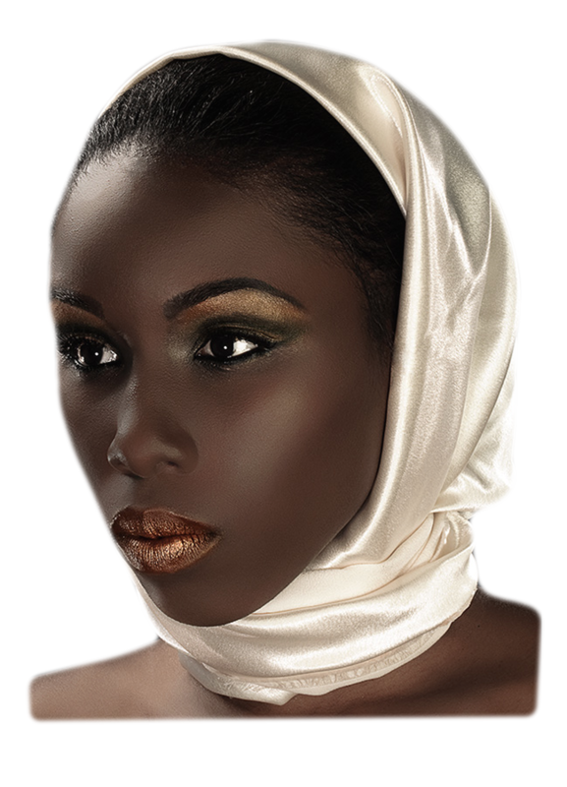
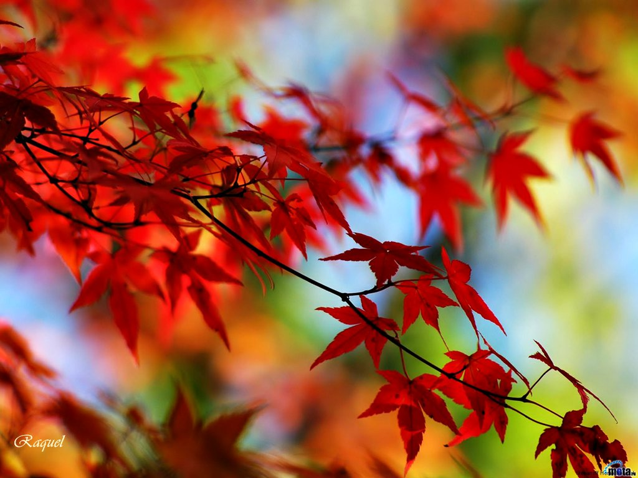
Las guerras seguirán mientras el color de la piel siga siendo más
importante que el de los ojos

Slide 37

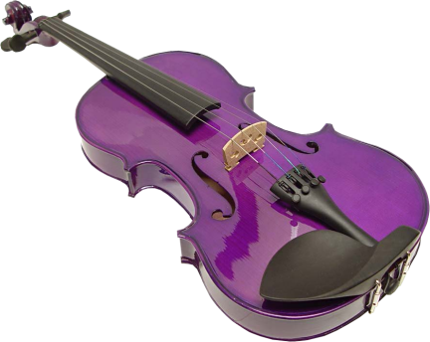



Slide 38




Accede a la sección que desees desde aquí:
PPS Exclusivos
Dedicatorias | Fechas Especiales | Graciosos | Historia y arte | Lugares | Musicales
Naturaleza y Ciencias | Política | Reflexión | Religiosos | Románticos | Salud
Si deseas recibir pps periódicamente en tu correo electrónico subscríbete aquí:

